Slide 1
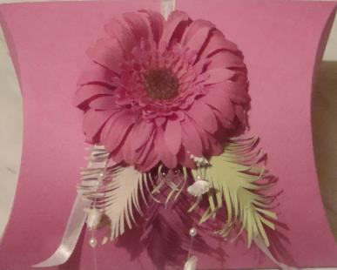
«Изготовление подарочной коробочки с использованием техники бумажной пластики»
Исп. Волкова Л.А
учитель технологии
МКОУ СОШ№4
г.Солнечногорск
Московская обл.

Slide 2
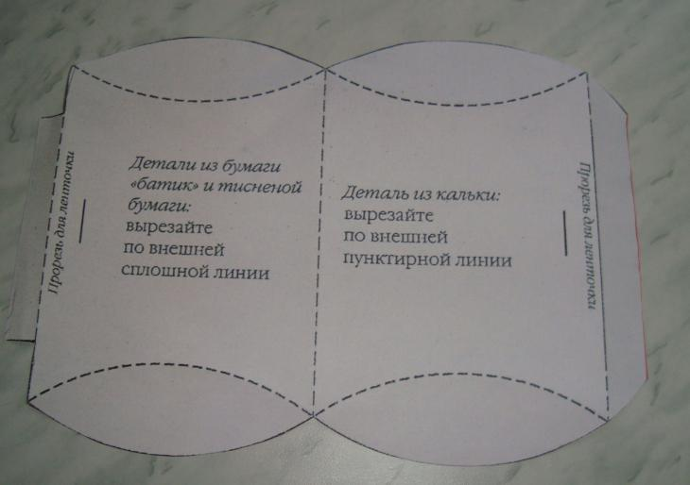
1. Выполнить чертеж изделия.

Slide 3
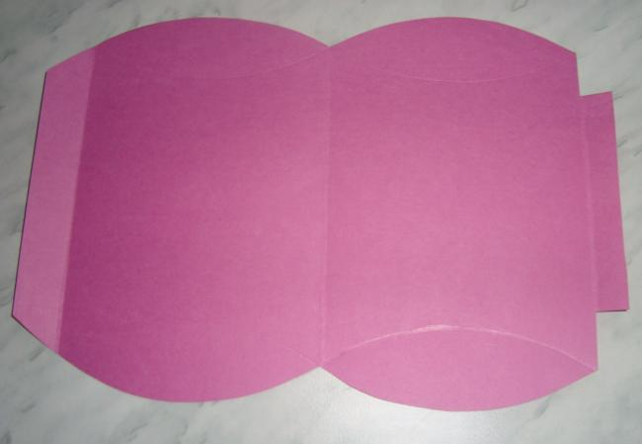
2. Вырезать деталь по трафарету. Нанести линии обозначенные пунктиром. Сделать риски по намеченным линиям тупым концом ножниц. Согнуть коробочку по намеченным линиям.

Slide 4
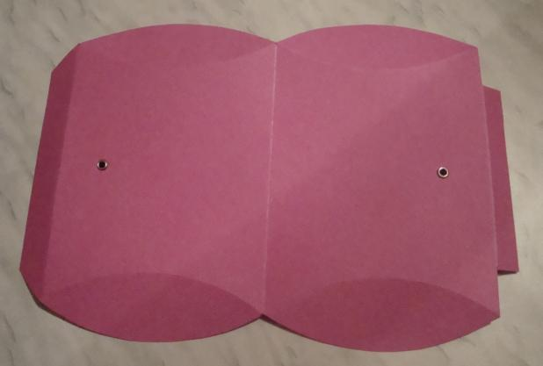
3.Сделать два отверстия для завязывания бантика или шнурка.

Slide 5
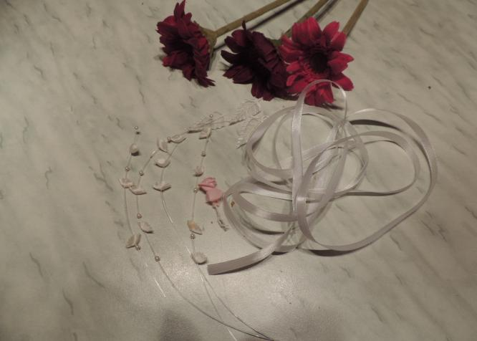
4.Для украшения коробочки можно использовать цветы , выполненные из ткани, различную тесьму, бусины и многое другое…

Slide 6
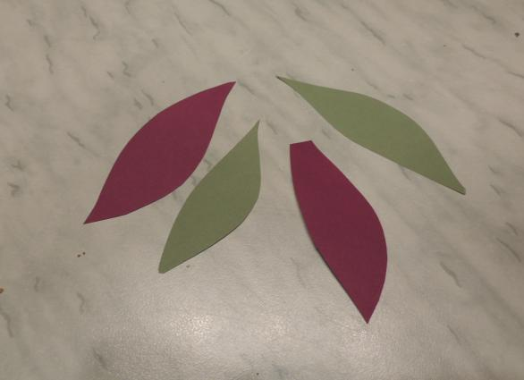
5.Листики изготавливаются следующим образом: а) вырезать из бумаги листики разной формы и размера.

Slide 7
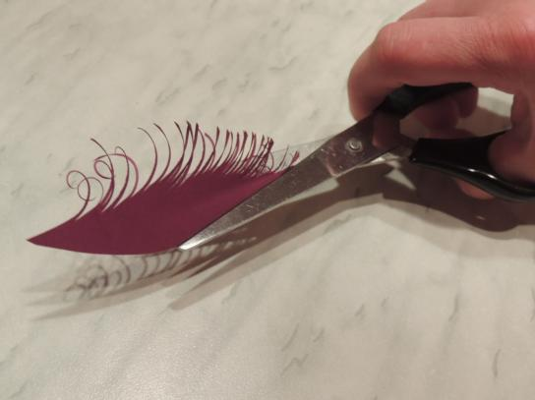
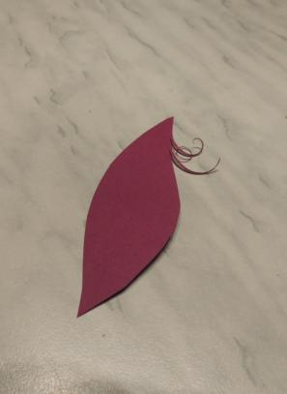
б) делаем надрезы к центру листочка узкими полосками, чтобы они скручивались. Ножницы при этом должны быть к листику под углом 25-30 градусов.

Slide 8
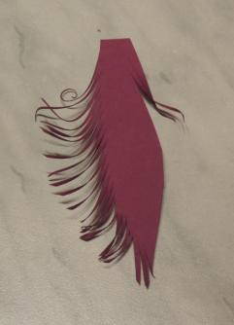
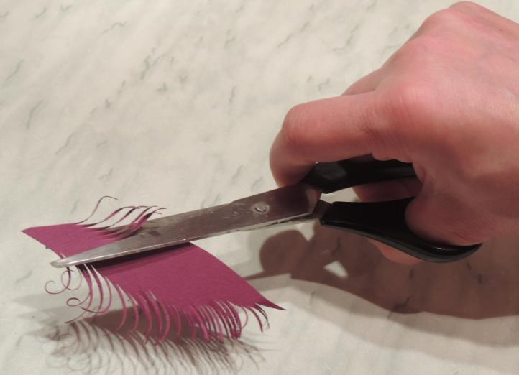
в) затем делаем надрезы с противоположной стороны, перевернув листочек.

Slide 9
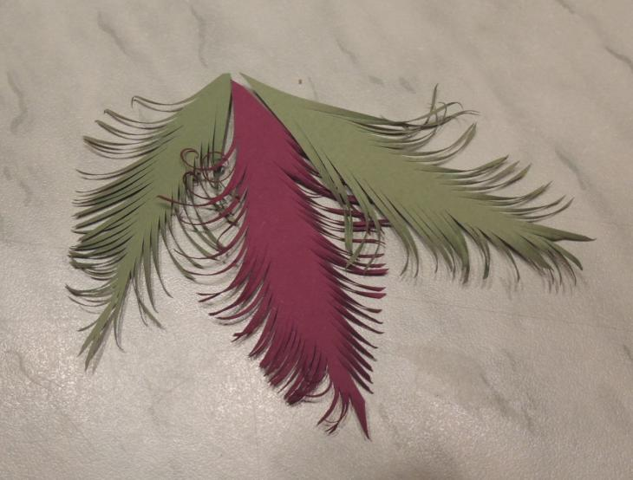
6)В итоге получаются вот такие листочки :

Slide 10
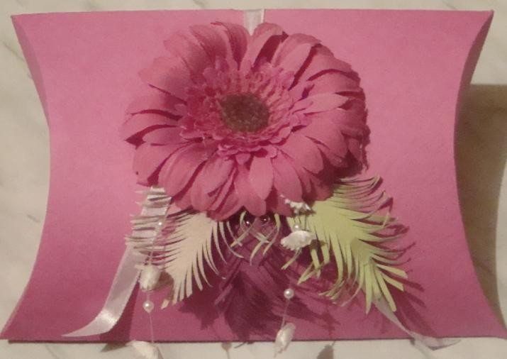
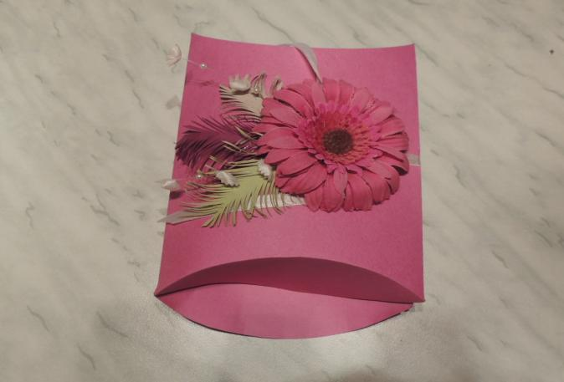
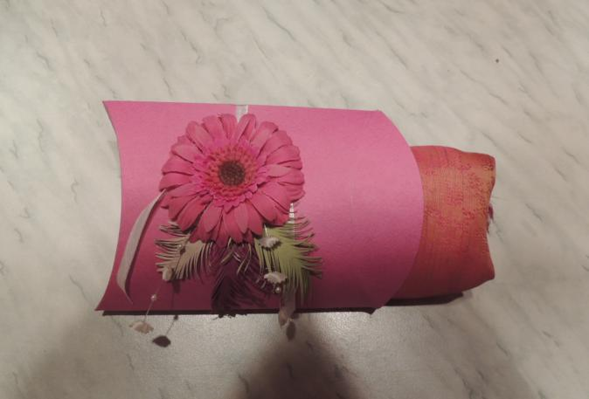
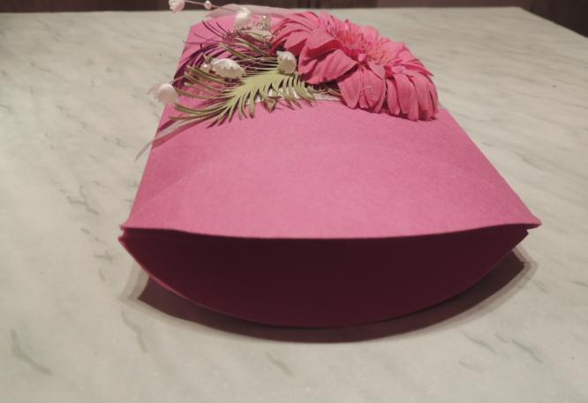
Приятных вам подарков!

Slide 11
Спасибо за внимание !

